Slide 3
Tittel på foredraget
Undertittel kan settes i dette feltet

Slide 6



Frihet til å skape gode liv
Frihet til å skape verdier
Frihet til å skape god velferd

Slide 7

Frihet til å skape god velferd i hele landet

Slide 8

Frihet til å skape verdier

Slide 9
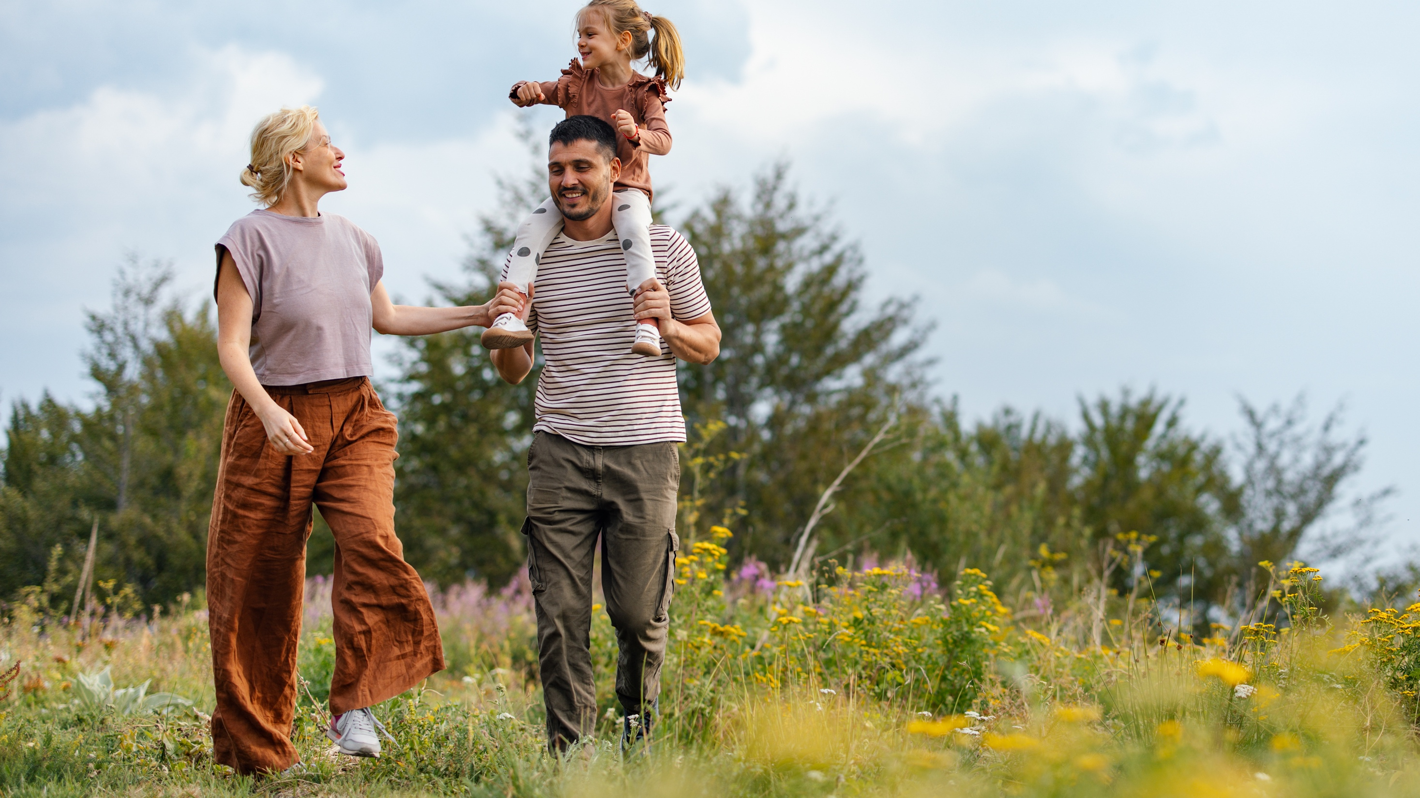
Frihet til å skape gode liv

Slide 10
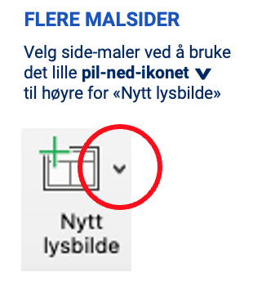

Slide 11


























Ikoner til bruk i malen
Hvordan bruke ikonene?
Kopier et bilde og lim det inn i predefinere felt i malen
PS: Bakgrunnen kan fjernes i PowerPoint om du har en annen fargebakgrunn
Du kan også laste ned alle ikonene på maskinen din ved å gå til https://hoyre.no/design/ikoner/

